Slide 1
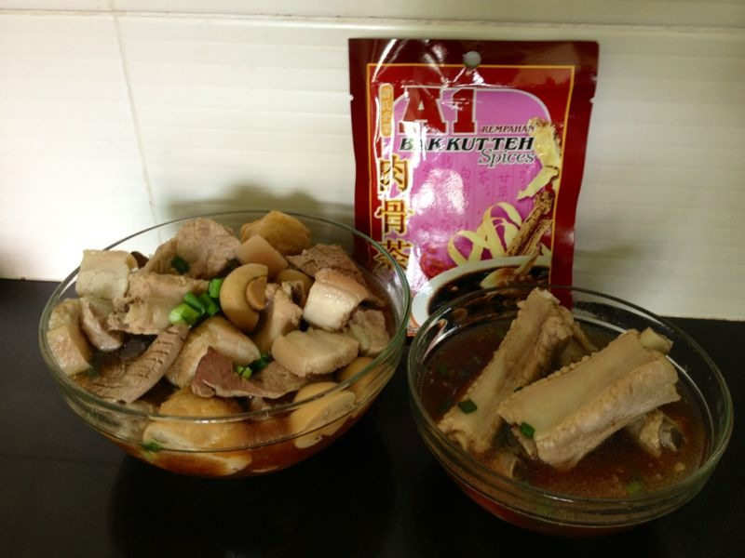
大家好,今天敎大家如何煮出香喷喷的肉骨茶

Slide 2
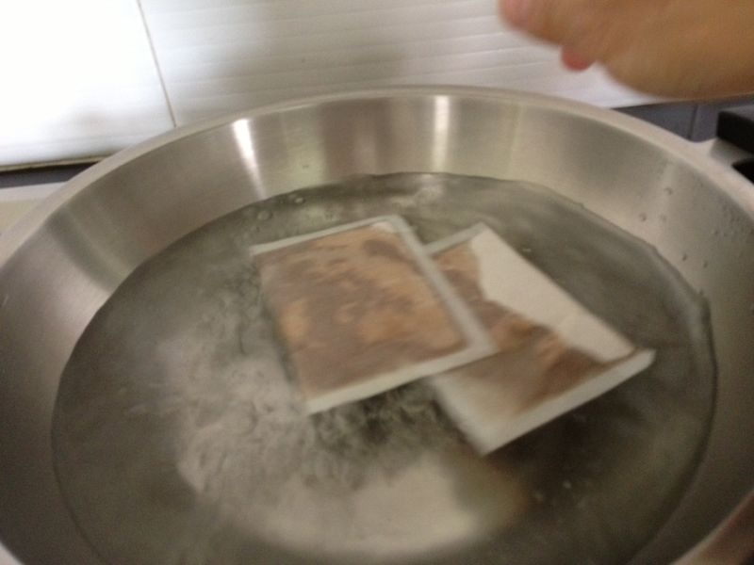
首先，我们须要一包A1肉骨茶配料，

Slide 3
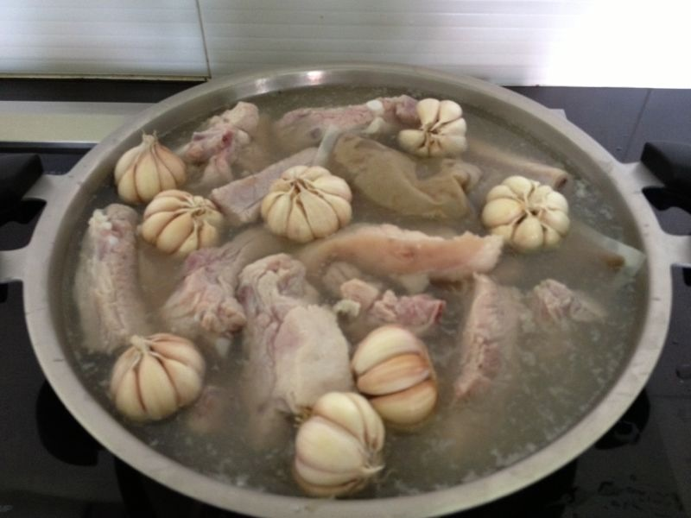
半公斤花肉，一公斤半的排骨和八整粒蒜头。

Slide 4
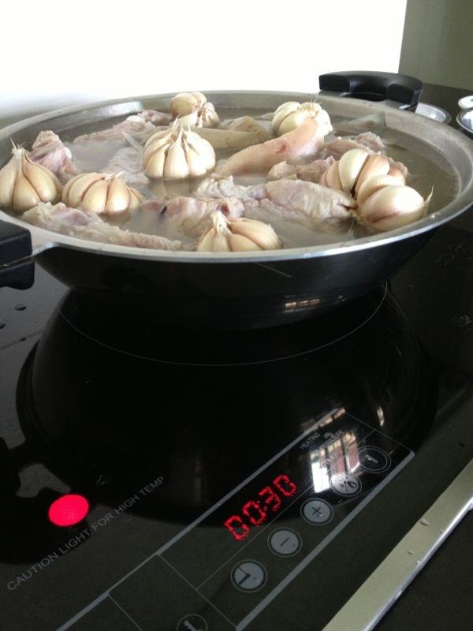
第二步，我们把1.5公升的水煮沸騰后，加入肉骨茶香料和把首先準備好的材料一起以中火煮三十分鐘

Slide 5
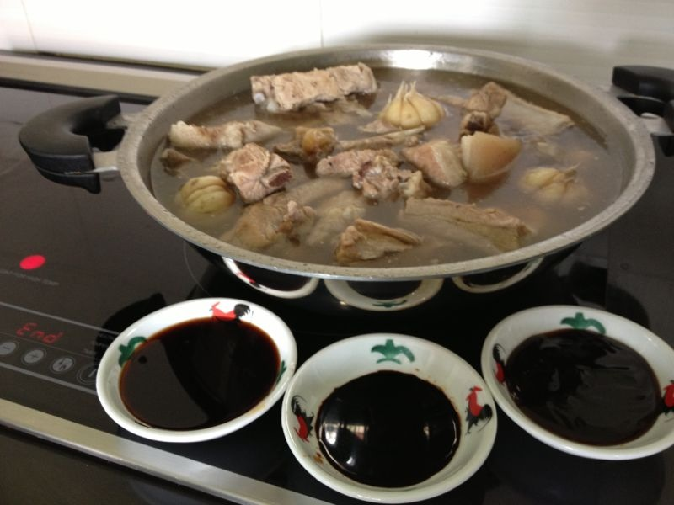
最后在加入调味料 老抽一湯匙，生抽四湯匙，
蠔油二湯匙和適量的鹽，（味精自选）。

Slide 6
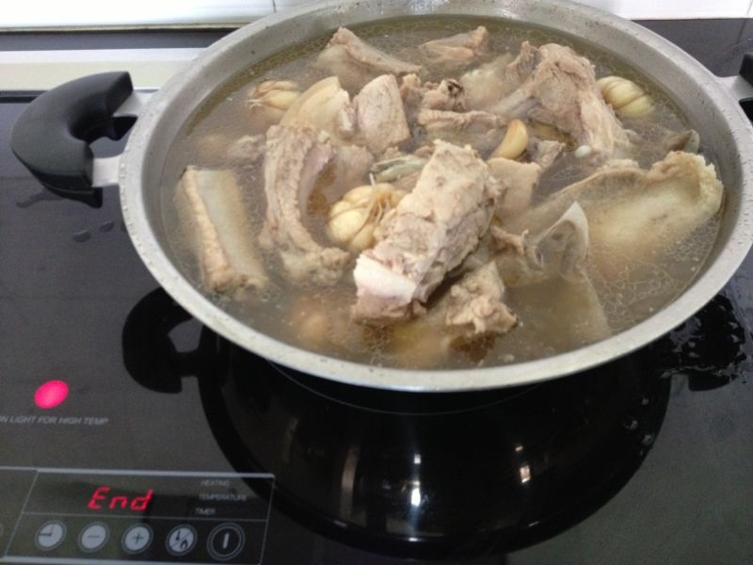
之后可以加料如猪肝，猪腰，蘑菇，等等。

Slide 7
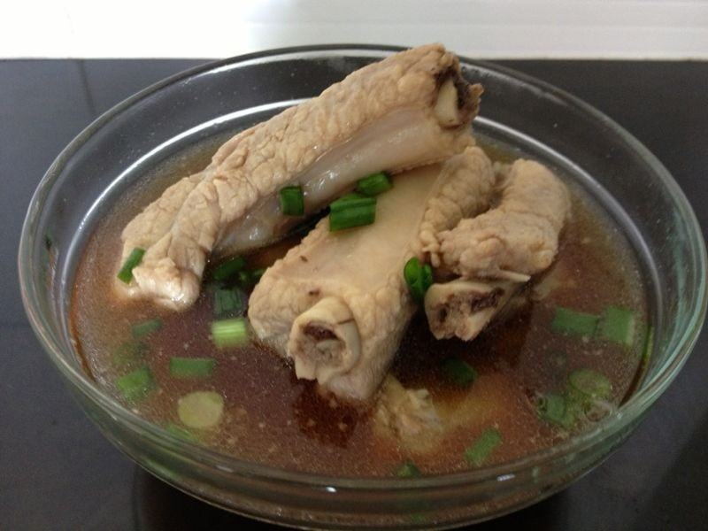
可以加点青葱，就可以上桌了。

Slide 8
需注意事项
烹调法：將适量的肉骨茶湯煮沸腾, 之后加入所要的材料，
再微煮后倒在排骨上

